Slide 1
景区口碑评价分值预测
报告人：田文雨

Slide 2
目录
01
背景概述
CONTENTS
02
采用方案
03
后期计划

Slide 3
01
背景概述

Slide 4
背景概述
任务
通过获取网友反馈的评论文本跟评论分值做训练数据，期望通过机器学习得出评论文本与评论分值之间的关系，即给出评论文本，预测评分
要求
必须使用提供的数据作为训练集，不得额外扩展训练集。允许使用第三方提供的数据字典文件。

Slide 5
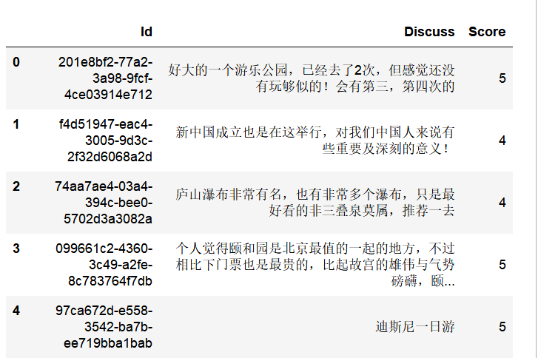
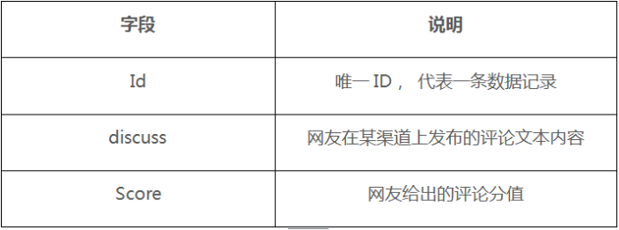
背景概述
数据格式

Slide 6


背景概述
评分方式
采用RMSE（均方根误差）来评分。
均方根误差，是观测值与真值偏差的平方和观测次数n比值的平方根。用来衡量观测值与真值之间的偏差。

Slide 7
02
采用方案

Slide 8
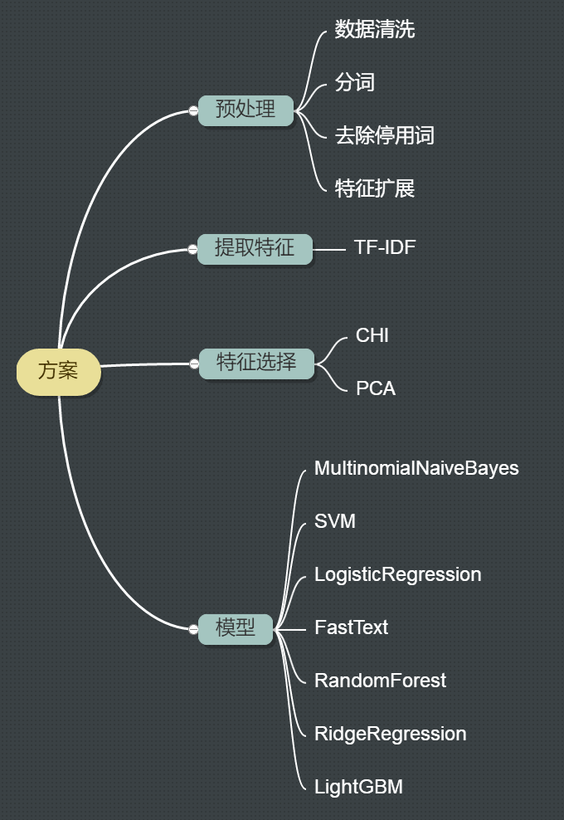
采用方案

Slide 9
预处理
01
清洗数据
通过人工审查数据，清洗部分不合理的数据。
内容与评分严重不符合的数据
内容无实际意义

Slide 10

预处理
01
清洗数据
通过正则表达式去掉英文，数字，标点符号，空格等字符。

Slide 11

预处理
02
分词
采用结巴分词
但加载自定义分词字典，因为训练数据为景区评论语料，所以结巴分词中有许多专有名词会分词错误。

Slide 12
预处理
03
去除停用词
停用词库采用的是哈工大停用词库版本。
剔除停用词库中部分停用词，如：不错，好等停用词

Slide 13
预处理
04
特征扩展
短文本处理因为特征少，效果不如长文本处理好，尝试使用特征扩展的方法提高效果
Bigram
通过组合词语的方式创造新的特征。
我喜欢吃苹果→我 喜欢 苹果→{我喜欢} {喜欢苹果}
文本长度作为新特征

Slide 14
提取特征
01
TF-IDF
使用sklearn的TfidfVectorizer方法，调整以下参数值
max_df
min_df
max_features

Slide 15
模型
01
岭回归
岭回归是一种用于共线性数据分析的有偏估计回归方法，实质是一种改良的最小二乘估计法，通过放弃最小二乘法的无偏性，以损失部分信息、降低精度为代价获得回归系数更为符合实际、更可靠的回归方法，对病态数据的拟合强于最小二乘法。
α参数
α越大，正则项惩罚越厉害；α越小，正则化项越小，越接近于普通的线性回归系数。

Slide 16
模型
02
LightGBM
GBDT(Gradient Boosting Decision Tree)是机器学习中一个长盛不衰的模型，其主要思想是利用弱分类器（决策树）迭代训练得到最优模型，该模型具有训练效果好、不易过拟合的优点。
LightGBM(Light Gradient Boosting Machine)是一个实现GBDT算法的框架，支持高效率的并行训练，并具有以下优点。
更快的训练速度
更低的内存消耗
更好的准确率

Slide 17
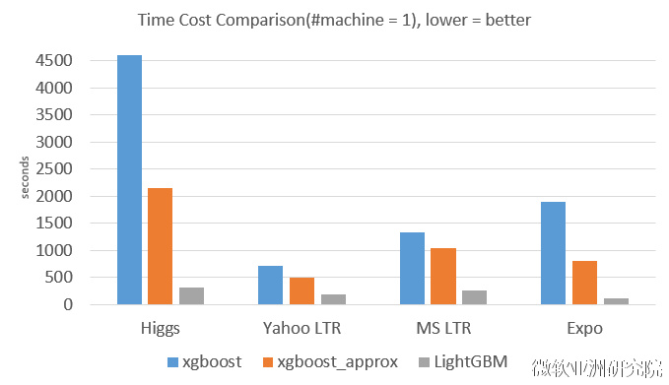
模型
02
LightGBM
下图实验数据可以看出，在Higgs数据集上Light GBM比XGBoost快将近10倍，内存占用率约为XGBoost的1/6，准确率也有部分提升。

Slide 18
模型
02
LightGBM
boosting_type:选择模型类型，有gbdt,rf,dart,goss
application:任务目标，有回归、分类、排序
feature_bagging：每棵树的特征子集占比，设置在0—1之间，可以加快训练速度，避免过拟合
bagging_fraction:在不进行重采样的情况下随机选择部分数据，同样是用来加速训练，避免过拟合
early_stopping:如果一个测试集的度量在循环中没有提升，则停止训练

Slide 19
03
后期计划

Slide 20
后期计划
尝试使用其他特征提取方法，如Word2Vec
深度学习
对LGB调参提高模型分数
对岭回归模型和LGB模型进行Stacking
学习基于TensorFlow的Keras框架
Stacking
尝试使用RNN，LSTM等深度模型

Slide 21
感谢聆听
报告人：田文雨

